Slide 1
Bankowość
Ćwiczenia 2/3
Finansowanie i prefinansowanie klientów

Slide 2
I. Finansowanie bezpośrednie – czasowe i odpłatne udostępnienie środków pieniężnych przez bank jego klientom
1.1. Kredyty i pożyczki
Z prawa bankowego (29.08.2019 r.) „ przez Umowę kredytu bank zobowiązuje się oddać do dyspozycji kredytobiorcy na czas oznaczony w umowie kwotę środków pieniężnych z przeznaczeniem na oznaczony cel, a kredytobiorca zobowiązuje się do korzystania z niej na warunkach określonych w umowie, zwrotu kwoty wykorzystanego kredytu oraz z odsetkami w oznaczonych terminach spłaty oraz zapłaty prowizji od udzielonego kredytu”.
Zdolność kredytowa – to zdolność do terminowego regulowania rat zaciągniętego kredytu wraz z odsetkami . Kredytu może udzielać tylko bank.
Cechy kredytu:
Zwrotność – kto otrzyma kredyt jest zobowiązany do zwrócenia go w ustalonym w umowie z bankiem terminie;
Celowość – kredyt udzielany jest na konkretny cel, w innym przypadku bank może wypowiedzieć umowę kredytową;
Odpłatność – kredytobiorca zobowiązany jest zwrócić bankowi pożyczony kapitał, odsetki i uiścić wszystkie opłaty i prowizje bankowe.

Slide 3
Umowa Pożyczki (Kodeks cywilny 23 04.1964) – stosunek cywilno-prawny, w ramach którego pożyczkodawca oddaje na własność pożyczkobiorcy pieniądze lub rzeczy oznaczone co do gatunku, a pożyczkobiorca zobowiązuje się do oddania tej samej ilości pieniędzy lub rzeczy (tego samego gatunku i jakości) po upływie ustalonego w umowie czasu.
Ustalenia antylichwiarskie – maksymalna wysokość odsetek nie może przekroczyć w skali roku dwukrotności odsetek ustawowych obliczonych jako suma stopy referencyjnej NBP powiększona o 3,5 punktu procentowego. (czyli dziś 0,1% + 3,5=3,6%*2=7,20%).

Slide 4
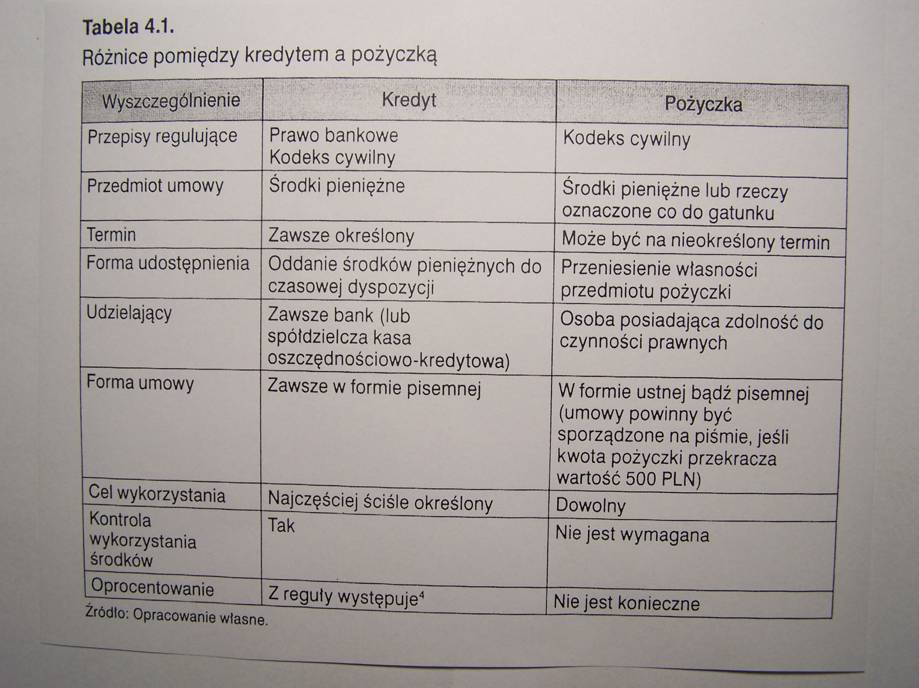

Slide 5
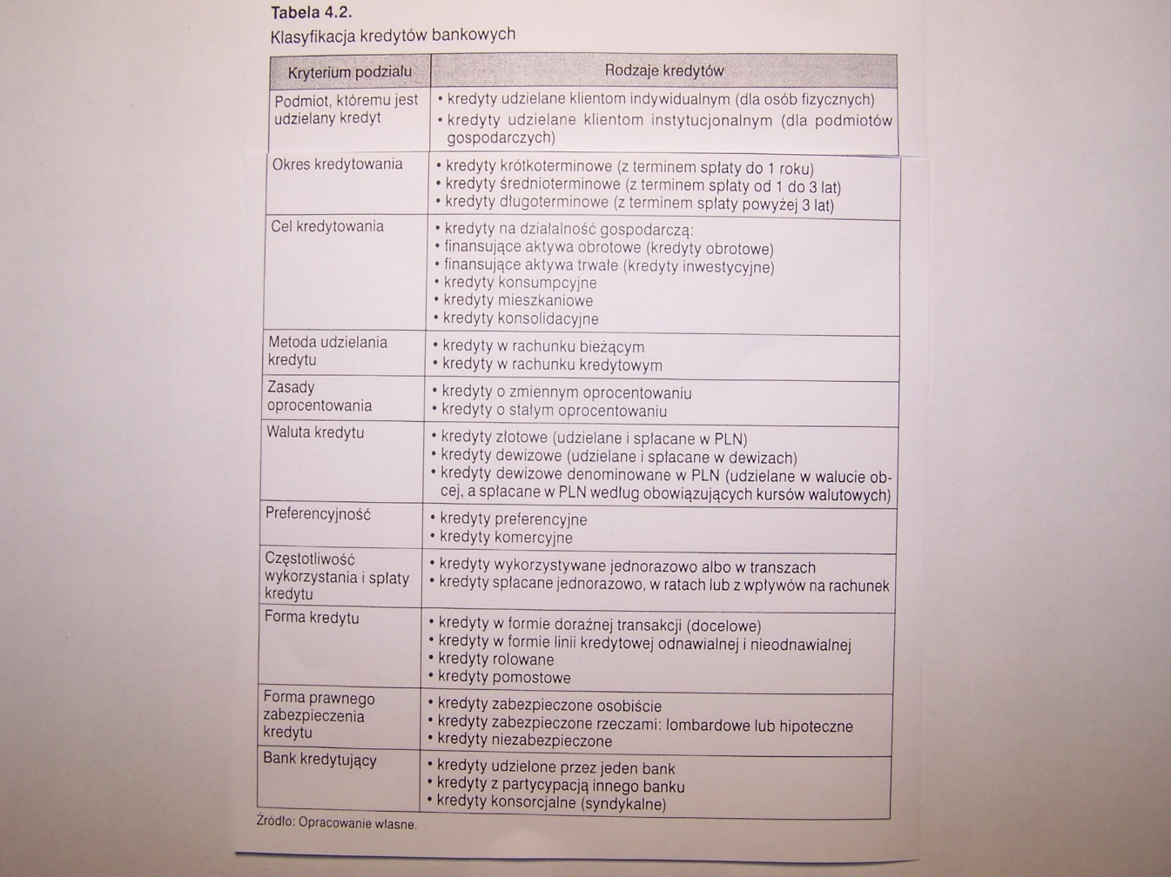

Slide 6
2. Rodzaje kredytów:
Dla osób fizycznych
Dla podmiotów gospodarczych
Ad.1. a) Kredyty konsumpcyjne:
Kredyty konsumenckie do wys. równowartość 255 550 zł ,
Pożyczki i kredyty gotówkowe,
Kredyty studenckie,
Kredyty w rachunku oszczędnościowo-rozliczeniowym (tzw.kr. w koncie),
Kredyty w kartach kredytowych,
Kredyty samochodowe,
Kredyty na potrzeby gospodarstw domowych (ratalne)
Kredyty konsolidacyjne;
b) Kredyty mieszkaniowe (zakup działki budowlanej, zakup działki rekreacyjnej, zakup domu jednorodzinnego, zakup mieszkania na rynku pierwotnym lub wtórnym, wykup mieszkania komunalnego, przeksztalcenie lokalu spółdzielczego lokatorskiego we własnościowe):
Kredyty hipoteczne,
Kredyty budowlano-hipoteczne

Slide 7
Ad. 2. Kredyty na działalność gospodarczą:
Kredyty obrotowe w rachunku kredytowym,
Kredyty obrotowe w rachunku kredytowym,
Kredyt konsolidacyjny,
Kredyt płatniczy – kasowy,
Kredyt rewolwingowy,
Kredyt inwestycyjny,
Kredyt konsorcjalny
Faktoring
To rodzaj operacji finansowej polegającej na wykupie nieprzeterminowanych wierzytelności przedsiębiorstw, należnych nim od odbiorców z tytułu dostaw towarów i usług mające na celu finansowanie potrzeb obrotowych oraz świadczenie dodatkowych usług. Uczestnicy: 1) faktorant – dostawca; 2) dłużnik – odbiorca; 3) faktor- bank.

Slide 8
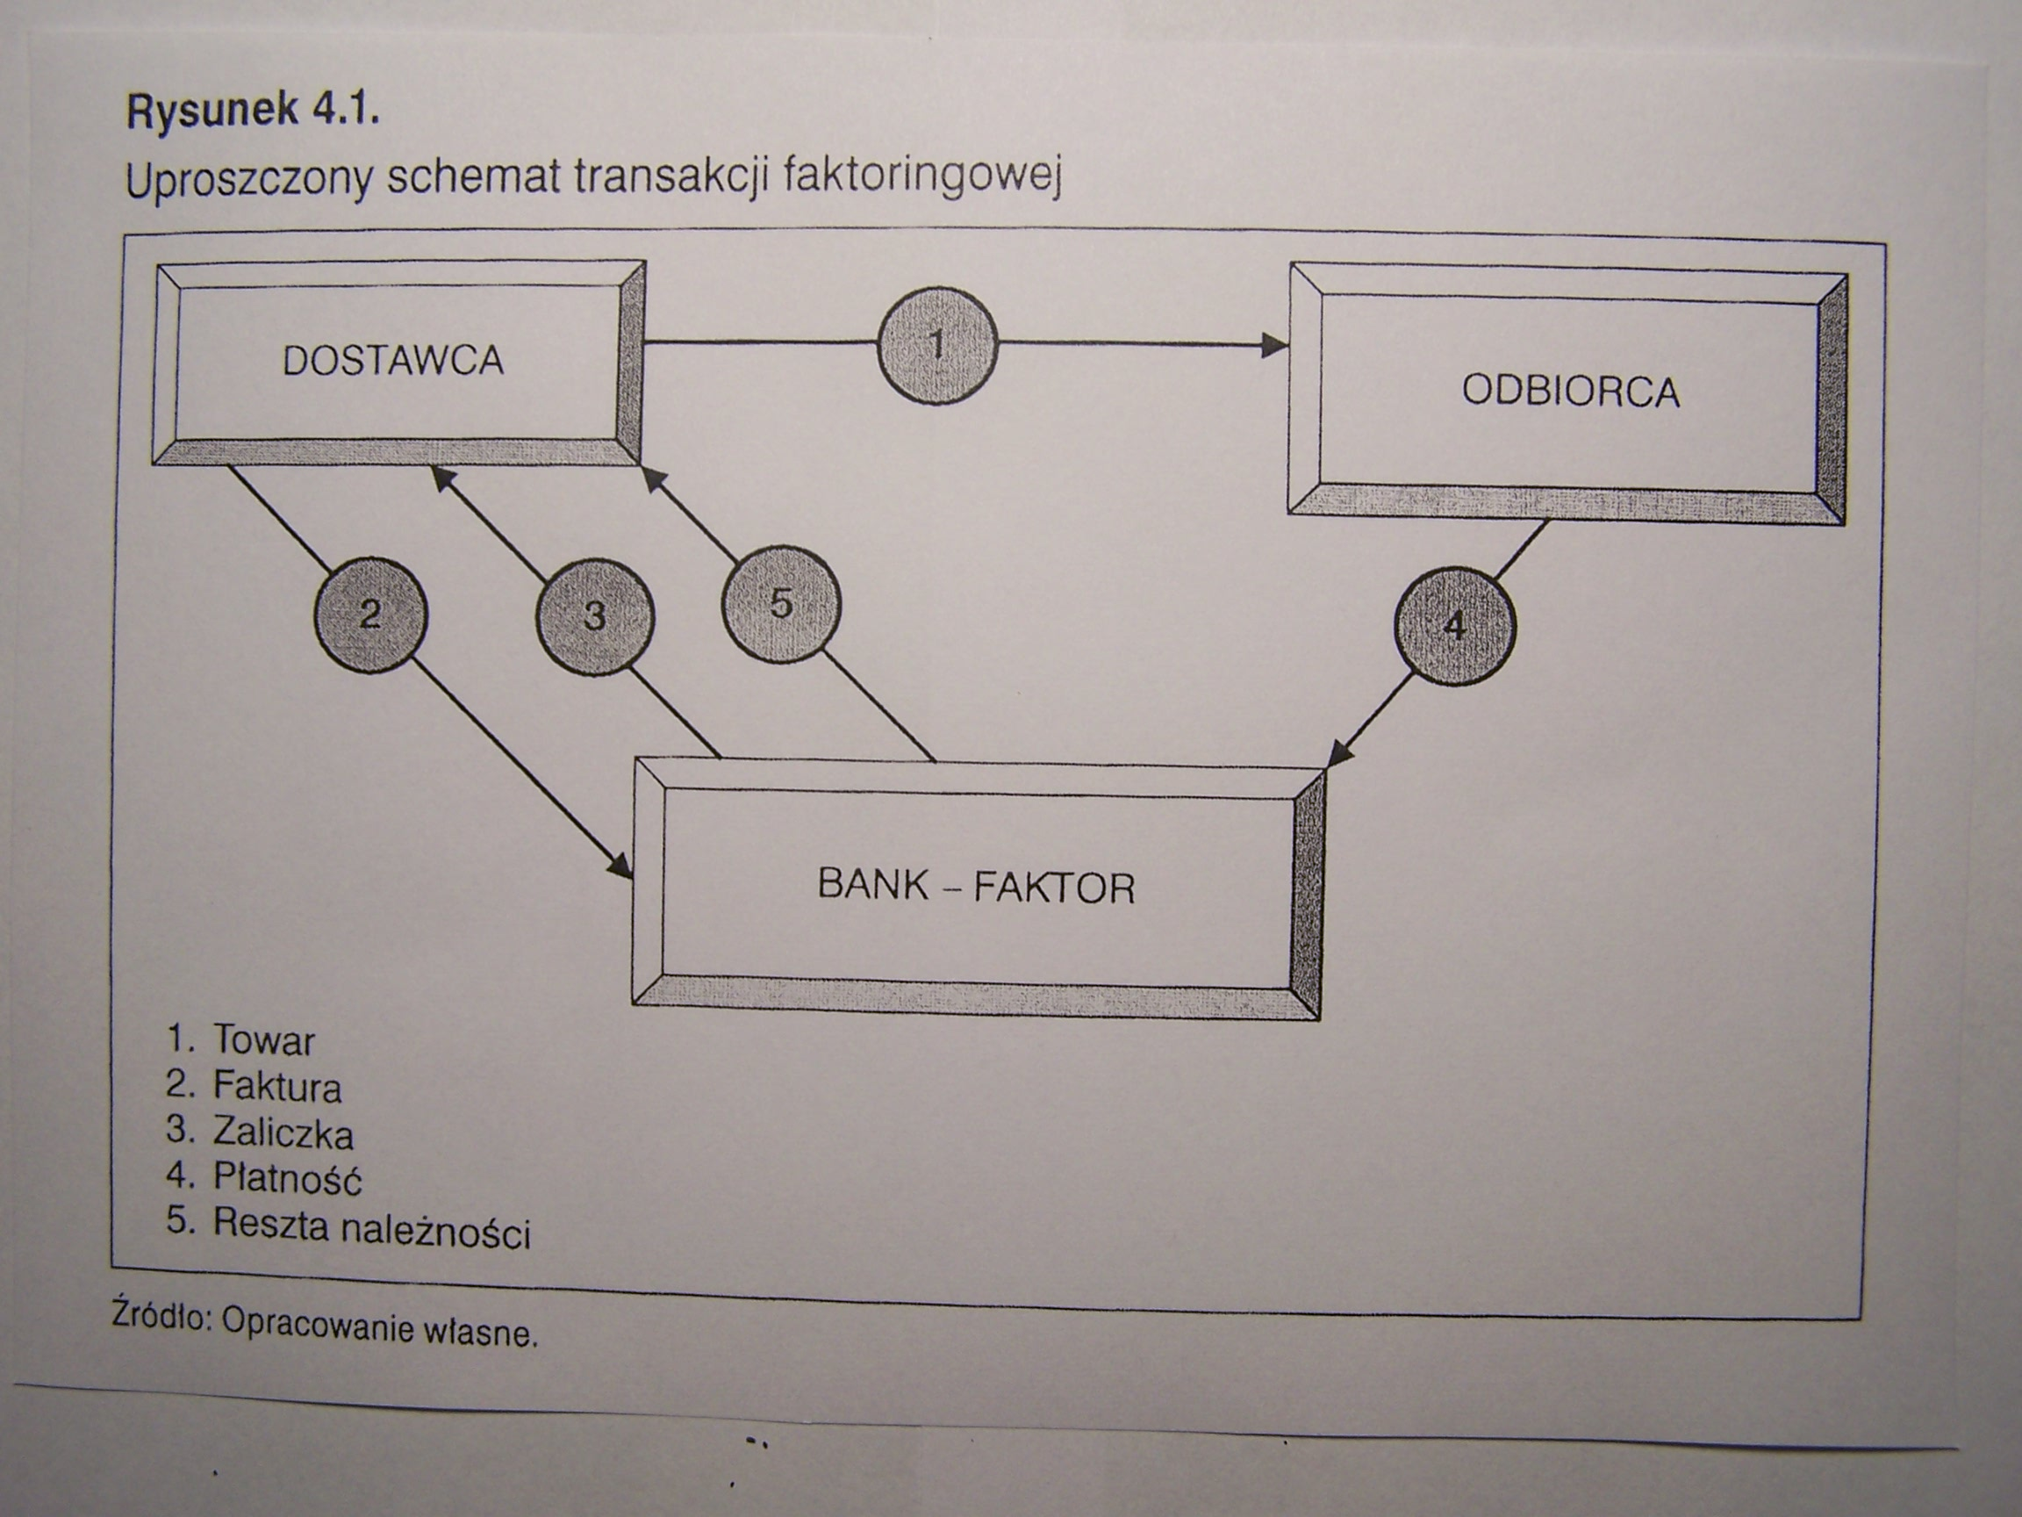

Slide 9
Faktoring bez regresu, pełny, właściwy;
Faktoring z regresem, niepełny, niewłaściwy.
Forfaiting – polega na zakupie przez bank wierzytelności terminowych powstałych przez realizację dostaw towarów lub usług wg ustalonej stopy dyskontowej z wyłączeniem prawa regresu wobec podmiotu zbywającego. Szczególnie na rynku wierzytelności zagranicznych. Kupowanie kota w worku.
II. Finansowanie pośrednie
1. Gwarancja bankowa – jest to zobowiązanie zlecone przez klienta, które przejmuje na siebie bank do zapłacenia określonej sumy pieniężnej beneficjentowi gwarancji w przypadku gdyby zleceniodawca nie wywiązał się ze swoich zobowiązań umownych. Bank wystawia w tym celu dokument noszący nazwę bankowego listu gwarancyjnego (letter of guarantee). Gwarancja bankowa jest jednostronne i zazwyczaj bezwarunkowe zobowiązanie się banku – gwaranta, że po spełnieniu przez podmiot uprawniony (beneficjenta gwarancji) określonych warunków bank wykona świadczenia pieniężne na jego rzecz. Historia gwarancji na rzecz Polmozbytu „Na pierwsze Wasze żądanie Bank XYZ zapłaci na podstawie udzielonej gwarancji kwotę……..”

Slide 10
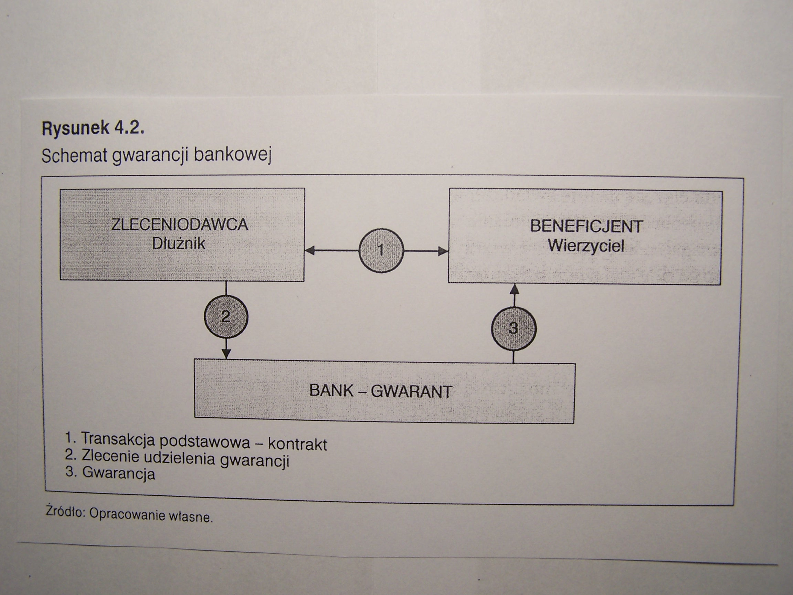

Slide 11
Najczęściej wyróżnia się 5 podstawowych rodzajów gwarancji bankowych:
Gwarancja terminowej zapłaty należności;
Gwarancja przetargowa (zamiast wadium);
Gwarancja zwrotu kredytu lub pożyczki,
Gwarancja dobrego wykonania świadczeń niepieniężnych, np. dobrego wykonania kontraktu, robót, dzieła itp.
Gwarancja zwrotu zaliczki.
2. Poręczenie
Przez umowę poręczenia poręczyciel zobowiązuje się względem wierzyciela (najczęściej banku) wykonać zobowiązanie w przypadku gdyby dłużnik (kredytobiorca, klient banku) nie wywiązał się ze swojego zobowiązania. Trzy strony uczestniczą w operacji poręczenia: dłużnik, poręczyciel, wierzyciel (bank).
Tradycyjnie formą poręczeń kredytowych jest żyrowanie kredytów, taki żyrant poddawany jest weryfikacji zdolności kredytowej jak sam kredytobiorca. Żyrant solidarnie odpwiada za zobowiązania dłużnika.

Slide 12
III. Organizowanie finansowania przedsiębiorstw poprzez pozyskanie zewnętrznych źródeł finansowania z rynku kapitałowego
Wyodrębnić tu można następujące operacje bankowe:
a) Pośrednictwo w zbywaniu i nabywaniu papierów wartościowych. Działalność brokerska – przyjmowanie zleceń klientów dotyczących obrotu papierami wartościowymi i ich przechowywania. Działalność dealerska – banki same są stronami transakcji kupna i sprzedaży papierów wartościowych.
b) Organizowanie i plasowani emisji papierów wartościowych,
c) Zarzadzanie aktywami (portfelami papierów wartościowych),
d) Doradztwo w zakresie struktury kapitałowej, strategii przedsiębiorstwa,
e) Współpraca i wykonywanie analiz inwestycyjnych, finansowych,
f) Usługi związane z wykonywaniem zawartych umów o subemisje inwestycyjne i usługowe i świadczenie tych usług
g) Inżynieria finansowa,
h) Operacje na rynku instrumentów pochodnych

Slide 13
Proces emisji papierów wartościowych
Banki poprzez swoje biura maklerskie uczestniczą w operacjach organizowania emisji papierów wartościowych swoich klientów. Wejście na giełdę umożliwia pozyskanie dodatkowych środków finansowych z rynku kapitałowego i uwiarygadnia spółkę wobec kontrahentów lub kredytodawców.
Prospekt emisyjny (memorandum informacyjne) – dokument informacyjny zawierający analizę i studium wykonalności emisji papierów wartościowych i inne dokumenty istotne dla inwestorów.
Subemisja inwestycyjna- zobowiązanie się banku do nabycia na własny rachunek całości lub części papierów wartościowych oferowanych w publicznym obrocie pierwotnym lub w pierwszej ofercie publicznej, nieobjętych w terminie trwania zapisów.
Subemisja usługowa – polega na nabyciu na własny rachunek całości lub części papierów wartościowych danej emisji w celu dalszego ich zbywania w pierwszej ofercie publicznej lub obrocie pierwotnym a nie wtórnym.
Underwriting – gwarantowanie emisji papierów wartościowych, inwestorzy instytucjonalni zgadzają się w ramach umowy z emitentem wykupić wszystkie papiery wartościowe pozostałe z emisji subskrybowanej.
Subskrypcja – zbywania akcji według kolejności zapisów lub z wyznaczeniem ceny papierów wartościowych.
Przydział wyemitowanych papierów wartościowych – polega na rozdysponowaniu puli papierów wartościowych pomiędzy poszczególnych emitentów zgodnie z zasadami przedstawionymi w prospekcie emisyjnym.

Slide 14
Dziękuję za uwagę

